Slide 1
Kontaktlose Vitalzeichenmessung mit mmWave-Radar
Python-basierte Analyse von mmWave-Radardaten
Kontaktlose Schätzung von Atemfrequenz und Herzfrequenz
Radarkonfiguration und Datenerfassung als notwendige Grundlage
Eigener Hauptbeitrag: Verarbeitungskette von Rohdaten zu Vitalzeichen-Schätzungen
Notes:
Führen Sie das Thema als Projekt zur kontaklosen Vitalzeichenmessung mit mmWave-Radar ein. Erklären, dass für das Projekt auch das Verständnis der Radarhardware und der korrekten Radarkonfiguration notwendig war, weil nutzbare Rohdaten stark vom Messaufbau abhängen. Die Radarhardware und Konfiguration sind jedoch nicht der eigentliche eigene Hauptbeitrag der Arbeit. Sie bilden die Grundlage für die Datenerfassung, während der eigene Schwerpunkt auf der Python-Verarbeitungskette liegt, die aufgezeichnete Radardaten in Atemfrequenz- und Herzfrequenz- Schätzungen umwandelt

Slide 2
Motivation
Warum kontaktlose Vitalzeichenmessung?
Konventionelle Sensoren benötigen physischen Kontakt
Physischer Kontakt kann unangenehm oder nicht möglich sein
Relevant für Brandopfer, fragile Patienten, Schlafüberwachung und Isolationsräume
Ermöglicht passive Überwachung ohne angebrachte Sensoren am Körper
Potenzieller Einsatz als Frühwarnsystem in Wartezimmern oder Pflegebereichen
Auffälliges Atem- oder Herzfrequenzverhalten könnte erkannt werden, bevor eine sichtbare Verschlechterung eintritt

Slide 3
Radarprinzip für Vitalzeichenmessung
Von Abstandsmessung zu phasenbasierter Bewegungserfassung
Konventionelle Radarverarbeitung trennt Objekte nach Entfernung
Mit unseren Chirp-Einstellungen beträgt die Entfernungsauflösung etwa 83 mm
Vitalzeichenmessung nutzt Phasenänderungen innerhalb des ausgewählten Entfernungsbereichs
Bei der verwendeten Trägerfrequenz von 77 GHz entspricht ein vollständiger Phasenzyklus etwa 1,95 mm Round-Trip-Verschiebungsmehrdeutigkeit
Kleine Phasenänderungen ermöglichen Bewegungserfassung im Sub-Millimeter-Bereich
Dadurch werden Atem- und Herzbewegungen messbar, obwohl sie deutlich kleiner als die Entfernungsauflösung sind

Slide 4
Backup 1: Radarkonfiguration und Datenerfassung
Wie die Messdaten aufgezeichnet wurden
Radardaten wurden mit TI mmWave Studio aufgezeichnet
Verwendeter Radar-IC im Projekt: TI IWR1843
Verwendete Datenerfassungsplatine: DCA1000EVM
Rohe ADC-Daten wurden für Offline-Verarbeitung gespeichert
Konfigurationsdateien definieren Frame-Timing, Samples, Chirps, Empfangskanäle und LVDS-Datenformat
Die Python-Pipeline benötigt diese Konfiguration, um die Daten korrekt zu rekonstruieren

Slide 5
Algorithmus-Gesamtübersicht
Von Radar-Rohdaten zu Vitalzeichen-Schätzungen
Algorithmisches Modul | Genutztes Python-Modul | Eingangsdaten | Zwischenergebnis / Ausgabe
Hauptsteuerung der Pipeline | ADC_To_Vital_Signs.py | Benutzerausführung, Projektpfade, Speicherorte für Konfiguration und Rohdaten | Führt die gesamte Verarbeitungskette aus und koordiniert alle Module
Konfigurationsladen | radar_config.py, metadata_utils.py | Radarkonfigurationsdateien und Aufzeichnungsmetadaten | Messparameter wie Samples, Chirps, Frames, Empfangskanäle und Timing
Rohdatenrekonstruktion | adc_parser.py | Rohe binäre ADC-Daten + Konfigurationsparameter | Strukturierter Radar-Datenwürfel
Entfernungsverarbeitung | range_processing.py | Strukturierter Radar-Datenwürfel | Entfernungsprofile mit Reflexionen bei unterschiedlichen Distanzen
Personen- / ROI-Erkennung | angle_processing.py | Entfernungsprofile und Reflexionsstärke über die Zeit | Ausgewählte Person / Region of Interest für Vitalzeichenextraktion
Phasenextraktion | vital_processing.py | Radarsignal aus der ausgewählten Region of Interest | Phasensignal über die Messdauer
Bewegungsrekonstruktion | vital_processing.py | Phasensignal über die Zeit | Entfaltete Phase und verschiebungsähnliches Brustbewegungssignal
Filterung | vital_processing.py | Bewegungssignal mit Atmung, Herzschlag, Drift und Rauschen | Separates Atemband- und Herzband-Bewegungssignal
Frequenzschätzung | vital_processing.py | Gefilterte Atem- und Herzbandsignale | Geschätzte Atemfrequenz und Herzfrequenz
Finale Visualisierung | plotting.py | Geschätzte Frequenzen und verarbeitete Signale | Dashboard mit der finalen Vitalzeichenanalyse
Gemeinsame Hilfsfunktionen | common.py | Gemeinsame Konstanten, Hilfsfunktionen und Utility-Logik | Unterstützende Funktionen für die gesamte Verarbeitungskette

Slide 6
Rohdatenrekonstruktion
Von mmWave-Studio-Ausgabe zu strukturierten Radar-Frames
mmWave Studio kann rohe ADC-Dateien mit unterschiedlichen Radarkonfigurationen erzeugen
Der Code liest verfügbare Konfigurationsquellen ein und passt die Rekonstruktion automatisch an
Rohe Binärdaten werden in Frames, Chirps, Empfangskanäle und ADC-Samples umgeformt
Der rekonstruierte Datenwürfel ist die notwendige Eingabe für alle weiteren Verarbeitungsschritte
Typische Projektkonfiguration: 77 GHz Startfrequenz, 256 ADC-Samples, 4 RX-Kanäle, komplexe IQ-Daten, 2 LVDS-Lanes, 20 Hz Frame-Rate

Slide 7
Rohdatenrekonstruktion
Parameter | Typischer Projektwert
Startfrequenz | 77 GHz
ADC-Samples pro Chirp | 256
ADC-Format | 16-bit komplexes IQ
Empfangskanäle | 4 RX
LVDS-Lanes | 2
Abtastrate | 10.000 ksps
Frequenzanstieg | ca. 29,98 MHz/µs
Chirps pro Frame | 4
Konfigurierte Frames | 1200
Frame-Periode | 50 ms
Frame-Rate | 20 Hz

Slide 8
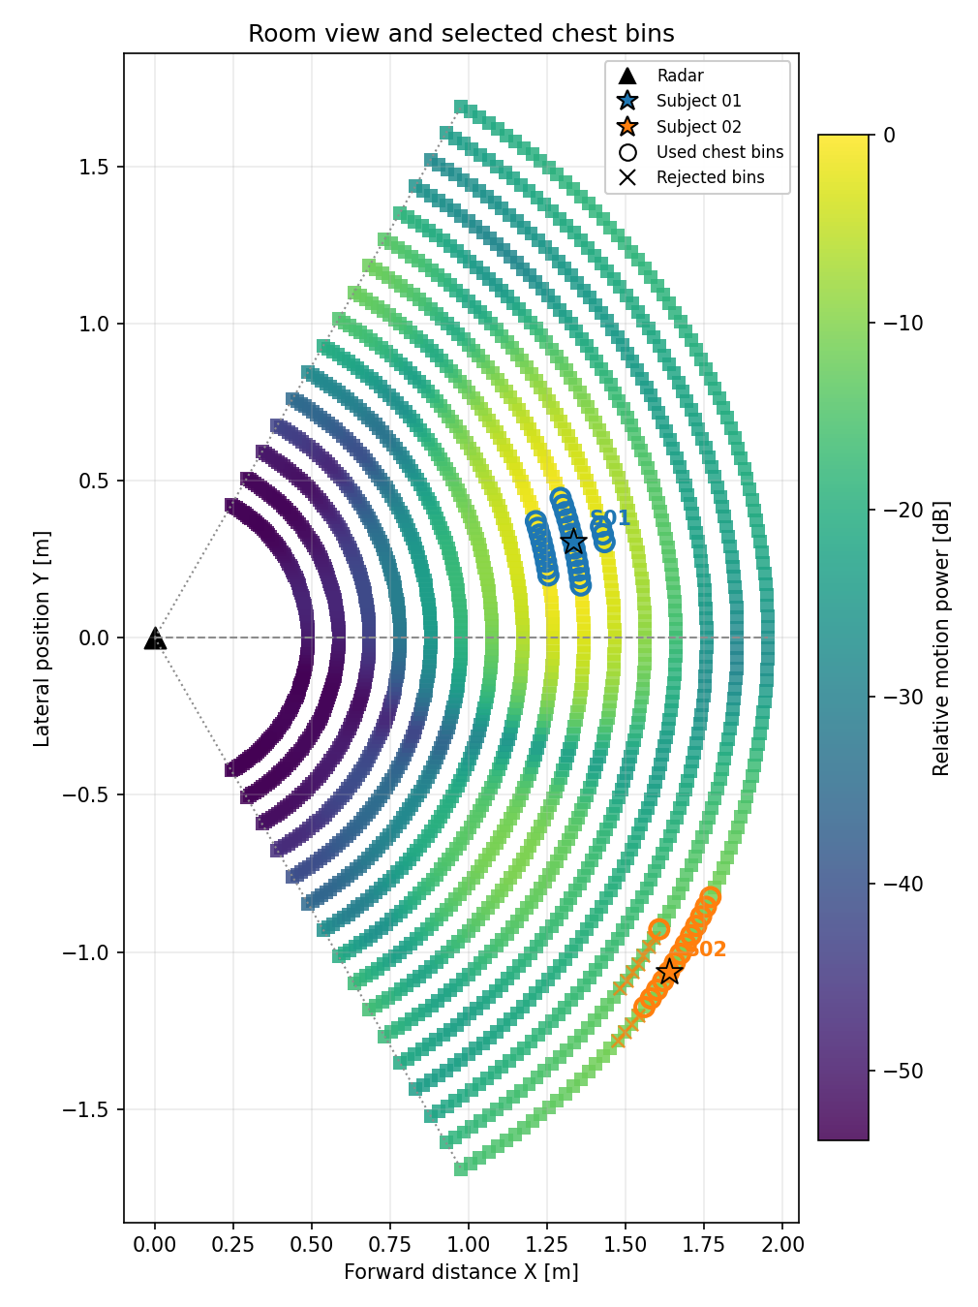
Reflexionen nach Entfernung trennen
Entfernungsverarbeitung
Jeder gesendete Chirp durchläuft einen Frequenzbereich
Eine Reflexion von einem weiter entfernten Objekt kommt etwas später zurück als eine Reflexion von einem näheren Objekt
Nach dem Mischen von Sende- und Empfangssignal erscheint diese Zeitverzögerung als charakteristische Beat-Frequenz
Eine Fourier-Transformation trennt diese Beat-Frequenzen
Jede Frequenzkomponente entspricht einem Entfernungsbereich
Starke Entfernungsbereiche deuten auf Objekte oder Körperregionen in der Szene hin

Slide 9
Die Reflexion mit Brustbewegung finden
Objekt-/Personenerkennung
Das Radar empfängt Reflexionen von Personen und statischen Objekten
Statische Objekte sind oft starke Reflektoren, zeigen aber keine physiologische Bewegung
Der Algorithmus sucht nach Bereichen mit ausreichender Reflexionsstärke und nutzbarer Phasenstabilität
Kandidatenbereiche werden auf Bewegungsanteile in plausiblen Atem- und Herzfrequenzbändern geprüft
Die ausgewählte Region of Interest sollte periodische Brustbewegung enthalten, nicht nur hohe Reflexionsleistung
Korrekte Personenerkennung beeinflusst die finale Genauigkeit stark

Slide 10
Die Reflexion mit Brustbewegung finden
Kriterium | Warum es wichtig ist
Reflexionsstärke | Das Signal muss stark genug für eine zuverlässige Phasenverfolgung sein
Plausible Entfernung | Das Ziel sollte innerhalb der erwarteten Messdistanz liegen
Zeitliche Stabilität | Die Reflexion sollte über die Messdauer stabil bleiben
Phasenqualität | Die Phase sollte kontinuierlich genug sein, um Bewegung zu extrahieren
Physiologischer Bewegungsanteil | Das Signal sollte periodische Komponenten im Atem- und Herzfrequenzbereich enthalten
Artefaktunterdrückung | Plötzliche große Bewegungen oder instabile Reflexionen sind weniger zuverlässig für die Vitalzeichenextraktion

Slide 11
Radarphase in ein Bewegungssignal umwandeln
Die ausgewählte Radarreflexion wird über die Zeit verfolgt
Brustbewegung erscheint als Phasenänderung im Radarsignal
Die gemessene Phase kann man sich als Bewegung auf einem Einheitskreis vorstellen
Wird diese kreisförmige Phase über die Zeit dargestellt, entsteht ein wellenförmiges Bewegungssignal
Phasen-Wrapping entsteht, wenn die Phase die Kreisgrenze überschreitet und von +π auf −π springt, oder umgekehrt
Phasen-Unwrapping entfernt diese künstlichen Sprünge
Das Ergebnis ist ein kontinuierliches, verschiebungsähnliches Bewegungssignal über die Messdauer

Slide 12
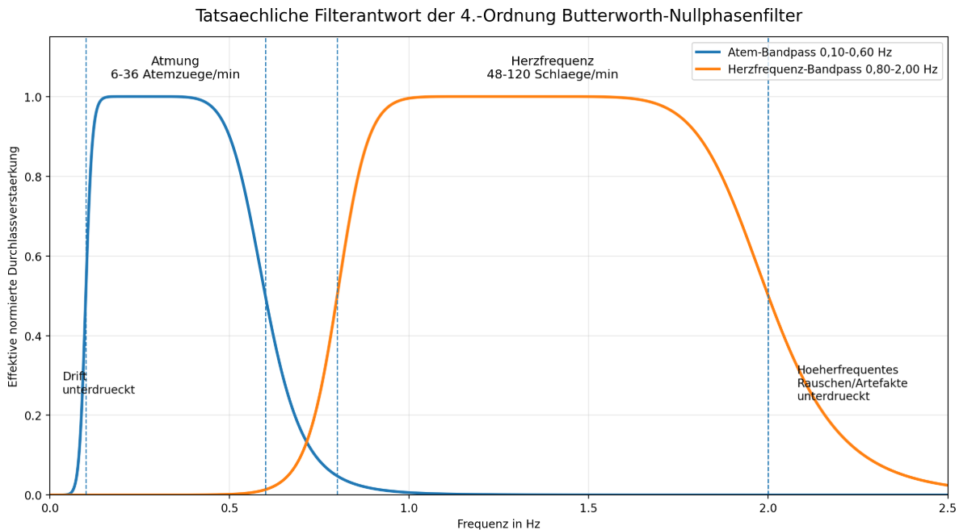
Atmung, Herzschlag und Rauschen trennen
Das extrahierte Bewegungssignal enthält weiterhin Drift, Rauschen, Artefakte, Atmung und Herzschlaganteile
Langsame Basisliniendrift wird mit einem Moving-Average-Detrending reduziert
Atem-Bandpassfilter: 0,10–0,60 Hz ≈ 6–36 Atemzüge/min
Herzfrequenz-Bandpassfilter: 0,80–2,00 Hz ≈ 48–120 Schläge/min
Beide Signale werden mit einem Butterworth-Bandpassfilter 4. Ordnung mit Nullphasenfilterung isoliert
Nullphasenfilterung vermeidet eine zeitliche Verschiebung des Bewegungssignals
Ergebnis dieses Schritts sind zwei bereinigte Signale: ein Atembandsignal und ein Herzbandsignal

Slide 13
Backup 2: Filterfrequenzbänder und Parameter
Warum diese Signalbereiche gewählt wurden
Atmung erscheint in einem niedrigeren Bewegungsfrequenzband
Herzschlag erscheint in einem höheren Bewegungsfrequenzband
Bandpassfilter unterdrücken Drift, Rauschen und irrelevante Bewegungen
Filterbereiche werden anhand plausibler physiologischer Frequenzen ausgewählt
Parameterwahl beeinflusst Empfindlichkeit und Fehlerrate

Slide 14
Gefilterte Signale in Vitalzeichen umwandeln
Signalanalyse und Frequenzschätzung
Die gefilterten Atem- und Herzbandsignale werden im Frequenzbereich analysiert
Die FFT identifiziert dominante periodische Bewegungsanteile über die Messdauer
Die Atemfrequenz wird aus dem stärksten plausiblen Peak im Atemband ausgewählt
Die Herzfrequenzschätzung bewertet mehrere Kandidatenpeaks, nicht nur den größten Peak
Peaks nahe an Atemharmonischen werden bestraft, besonders nahe der 2. und 3. Harmonischen
Kandidatenpeaks werden anhand von Signalstärke, physiologischer Plausibilität und Abstand zu Harmonischen bewertet.
Die ausgewählten Frequenzen werden in Atemzüge/min und Schläge/min umgerechnet
Angezeigte Verläufe werden mit Medianfilterung, Sprungbegrenzung und exponentieller Glättung stabilisiert

Slide 15
Validierung und Genauigkeitsergebnisse
Überprüfung der Pipeline-Genauigkeit
Aufgezeichnete Radarmessungen wurden mit der finalen Python-Pipeline verarbeitet
Geschätzte Atem- und Herzfrequenzen wurden mit unabhängigen Referenzmessungen verglichen
Die Genauigkeit wurde über die vollständige Messdauer bewertet
Die Atemfrequenzschätzung zeigte eine höhere Stabilität als die Herzfrequenzschätzung
Die Herzfrequenzgenauigkeit wurde stärker durch Bewegungsartefakte und schwache Signalamplitude beeinflusst

Slide 16
Backup 3: Validierungsmethode – was genau wurde verwendet??
Wie die Genauigkeit bewertet wurde?
Radarschätzungen wurden mit unabhängigen Referenzwerten verglichen
Atmung und Herzfrequenz wurden getrennt bewertet
Der absolute Fehler wurde als intuitive Genauigkeitsmetrik verwendet
Atmung ist voraussichtlich zuverlässiger als Herzfrequenzschätzung
Mehr Validierungsaufnahmen würden die statistische Aussagekraft verbessern

Slide 17
Validierung und Genauigkeitsergebnisse
Test | Anzahl erkannter Subjekte | Validierungs-Herzfrequenz | Berechnete Herzfrequenz | Berechnete Atemfrequenz
Test 2 | 1 | 64,72 bpm | 60,2 bpm | 23,9 /min
Test 3 | 1 | 64,71 bpm | 64,7 bpm | 27,8 /min
Test 5 | 1 | 63,17 bpm | 62,3 bpm | 19,1 /min
Test 6 | 1 | 61,70 bpm | 62,9 bpm | 17,6 /min
Test 8 | 2 | 80,60 bpm | 80,8 bpm | 18,2 /min
Test 9 | 2 | 83,27 bpm | 82,6 bpm | 20,6 /min
Test 10 | 1 | 82,90 bpm | 82,9 bpm | 19,9 /min
Test 12 | 1 | 79,14 bpm | 77,5 bpm | 19,3 /min
Zusammenfassung: mittlerer absoluter Herzfrequenzfehler über die gezeigten Tests: 1,14 bpm; Median: 0,77 bpm; Maximum: 4,52 bpm.

Slide 18
Ausgabe, Grenzen und Fazit
Finales Ergebnis der Pipeline
Die final verarbeiteten Signale und geschätzten Vitalzeichen werden in einem Dashboard angezeigt
Das Projekt demonstriert eine vollständige Python-Pipeline von Radar-Rohdaten zu Vitalzeichen-Schätzungen
Atemerkennung ist robuster als Herzfrequenzerkennung
Hauptgrenzen: Bewegungsartefakte, Hintergrundreflexionen und schwaches Herzschlagsignal
Zukünftige Arbeit: stärkere Referenzvalidierung, verbessertes Personentracking und bessere Artefaktunterdrückung

Slide 19
Backup 4: Bekannte Grenzen und zukünftige Verbesserungen
Was das System als nächstes verbessern würde?
Robusteres Personentracking bei Bewegung
Verbesserte Unterdrückung von Körperbewegungsartefakten
Bessere Trennung von Atemharmonischen und Herzschlag
Größerer Validierungsdatensatz mit Referenzsensoren
Systematischere Tests über verschiedene Entfernungen, Winkel und Körperpositionen

Slide 20
Quellen
Texas Instruments: IWR1843 Single-Chip 76–81 GHz FMCW mmWave Sensor, Produktseite/Datenblatt.
Texas Instruments: MMWAVE-STUDIO – Tool zur Radarkonfiguration und ADC-Datenerfassung.
Texas Instruments: DCA1000EVM – Echtzeit-Datenerfassung und LVDS-Streaming für AWR/IWR-Radarsensoren.
Texas Instruments: mmWave Radar Device ADC Raw Data Capture / mmWave Sensor Raw Data Capture Using the DCA1000.
Zhang et al.: Pi-ViMo: Physiology-inspired Robust Vital Sign Monitoring using mmWave Radars, arXiv, 2023.
Marty et al.: Investigation of mmWave Radar Technology For Non-contact Vital Sign Monitoring, arXiv, 2023.
Hsieh et al.: Harmonic MUSIC Method for mmWave Radar-based Vital Sign Estimation, arXiv, 2024.
SciPy Documentation: scipy.signal.butter, scipy.signal.sosfiltfilt und scipy.signal.filtfilt.

